Slide 1
Casos de Uso
Unidad 1: Toma de requisitos en Modelos de Negocio
Notes:
http://es.slideshare.net/123jou/actividad2-diagrama-de-casos-de-uso-del-negocio-y-del-sistema

Slide 2
Resumen Casos de Uso
Propósito del caso de uso
Usados para comunicarse con el usuario final y el experto de dominio.
Asegura una comprensión mutua de los requisitos.
Permite identificar quienes interactúan con el sistema.
Usados para verificar que los requerimientos hayan sido capturados

Slide 3
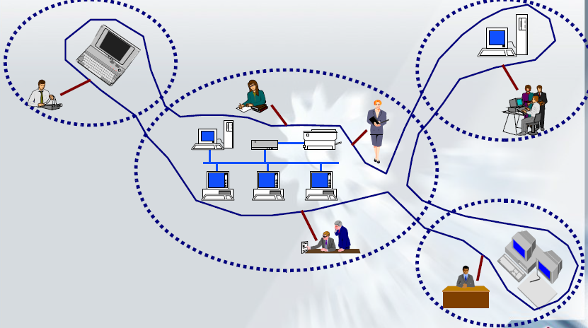
Casos de Uso

Slide 4
Relaciones en un Diagrama de Casos de Uso
Entre un actor y un Caso de uso
Asociación
Entre dos casos de uso
Incluye
Extiende
Hereda
Entre dos actores
Herencia

Slide 5
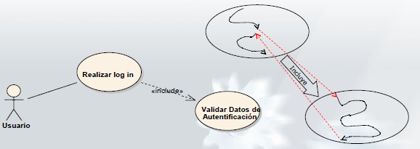
Incluye
El CU incluido es un trozo de interacción potencialmente similar en varias interacciones incluyentes
Notes:
Un Actor Iniciador: el que genera el inicio del
estímulo.

Slide 6
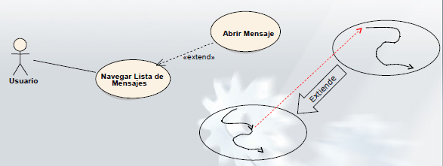
Excluye
El CU que Extiende es un trozo de interacción que opcionalmente complementa el interacción del CU Extendido
Notes:
Un Actor Iniciador: el que genera el inicio del
estímulo.

Slide 7
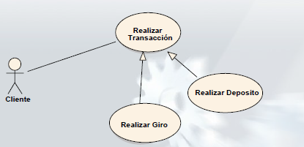
Herencia (de casos de usos)
El CU es una especialización del otro
Se heredan los trozos comunes de interacción
Notes:
Un Actor Iniciador: el que genera el inicio del
estímulo.

Slide 8
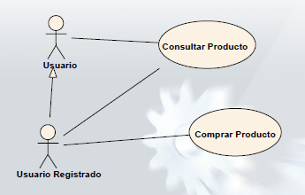
Herencia (de actores)
El actor es una especialización del otro
El actor heredado tiene todos los permisos del actor base, y agrega sus propios
Notes:
Un Actor Iniciador: el que genera el inicio del
estímulo.

Slide 9
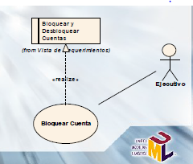
Trazabilidad de los requerimientos
Los requerimientos se asocian explícitamente a otros elementos, típicamente los casos de uso
A partir de esta unión se generan las matrices de trazabilidad, que me permiten visualizar que requerimiento esta relacionado con que caso de uso.
Notes:
Un Actor Iniciador: el que genera el inicio del
estímulo.

Slide 10
¿Cómo especificar Casos de Uso?
La especificación de los casos de uso se refiere a la descripción de cada una de las partes definidas para lograr su descripción completa.
Muchas veces solemos caer en el error de vincular el modelo de casos de uso exclusivamente al diagrama, es decir a la representación gráfica (al dibujo) pues bien, los casos de uso son sobre todo documentos de texto. Con todo esto podemos decir que la especificación de casos de uso se centra en la escritura en vez del dibujo.
Notes:
Un Actor Iniciador: el que genera el inicio del
estímulo.

Slide 11
¿Cómo especificar Casos de Uso?
Notes:
Un Actor Iniciador: el que genera el inicio del
estímulo.

Slide 12
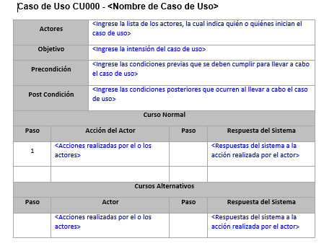
Planilla Especificación
Notes:
Un Actor Iniciador: el que genera el inicio del
estímulo.

Slide 13
Planilla Especificación
Curso Normal
Curso Alterno
Se indica los paso necesario que deben cumplir el C.U. para ser exitoso.
Son la excepciones que se pueden dar en un caso normal
Notes:
Un Actor Iniciador: el que genera el inicio del
estímulo.

